Slide 1
ВЫБОР ПРОФЕССИИ – ПУТЬ К УСПЕХУ

Slide 2
«Ленинск-Кузнецкий политехнический техникум»
16.11.2023г. учащиеся 8-9 классов МОБУ «Журавлевская ООШ» в рамках профориетационного проекта «Билет в будущее» посетили
«Ленинск-Кузнецкий политехнический техникум» с целью ознакомления с профессиями. Ребятам были представлены следующие специальности:
Правоохранительная деятельность
Поварское дело
Информационные системы и программирование

Slide 3
Информационные системы и программирование В начале встречи ребятам рассказали немного о техникуме, каким профессиям в нем обучают, о сроках обучения, ответили на все вопросы, которые интересовали будущих абитуриентов. Затем провели всех в оборудованные информационные лаборатории и провели практическое занятие.

Slide 4
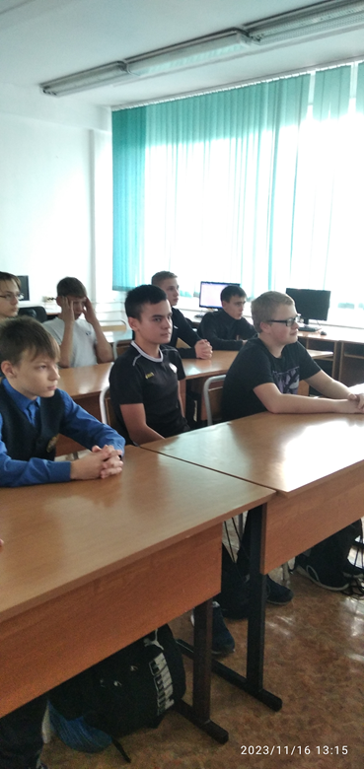
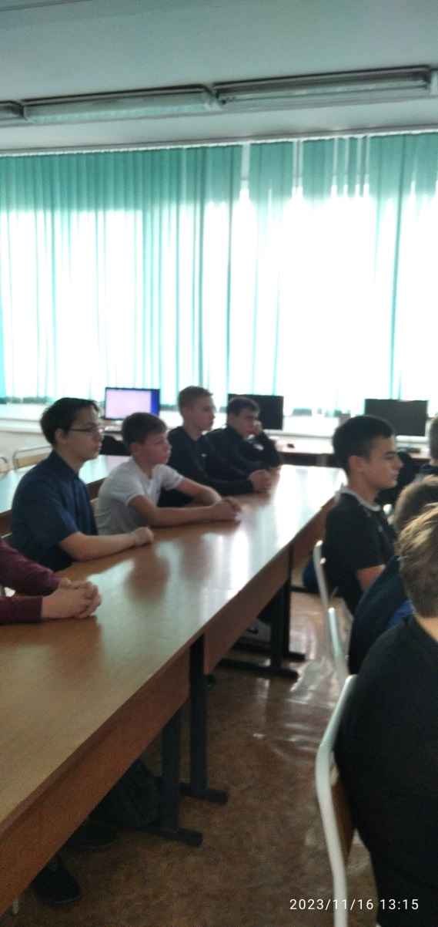
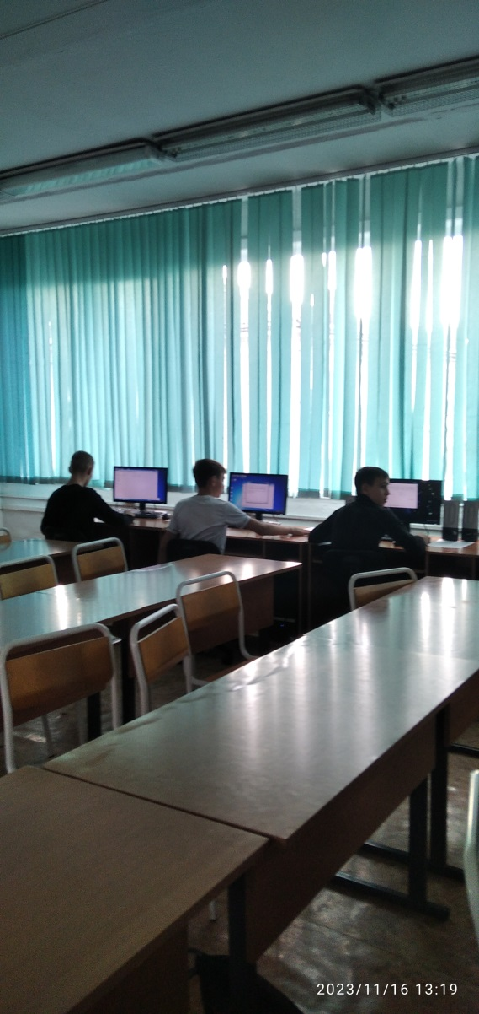

Slide 5
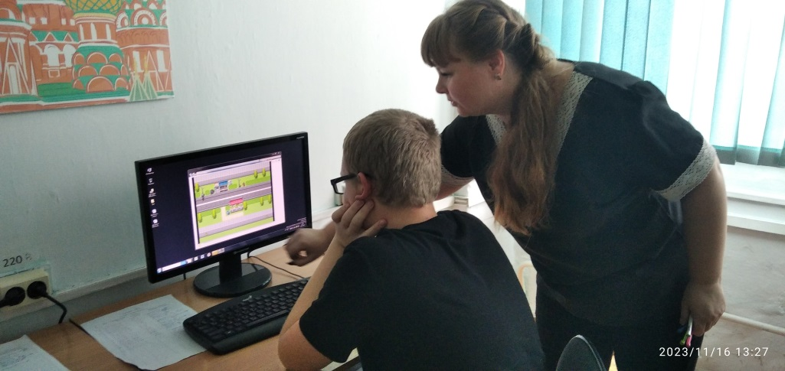
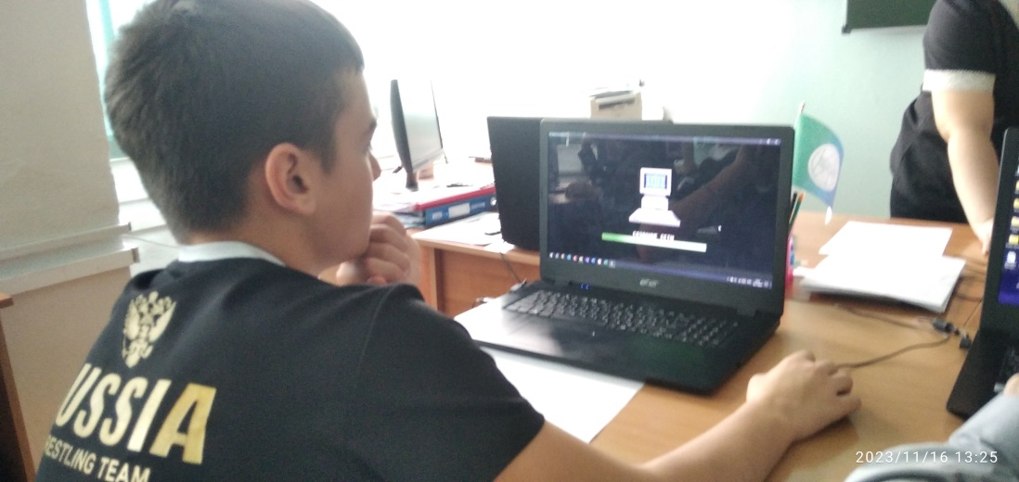
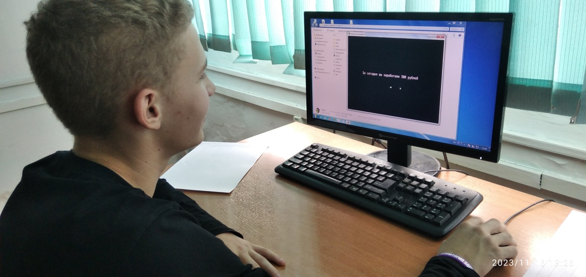
На практическом занятии учащиеся тестировали игру, разработанную студентами ЛКПТ, попробовали себя в роли программистов.
Все отлично справились с заданием и возможно, что кто-то из ребят в будущем обязательно выберет для себя этот интересный и увлекательный профессиональный путь.

